Slide 1

Spring Framework & Spring Boot 4주차 정리
Team : SpringWave
이름 : 박경민

Slide 2

목차
Spring framework 를 DB와 연결하기(maven)
H2
MySQL

Slide 3
H2 DataBase
In-Memory mode
애플리케이션 구동 시 H2 DB 데이터를 메모리에 올려서 관리하는 방식, 애플리케이션이 종료되면 메모리에 올라가 있던 모든 데이터가 사라진다.
즉 휘발성이다.
H2 는 자바로 작성된 관계형 데이터베이스 관리 시스템
장점
따로 설치가 필요없다
용량이 매우 가볍다
웹용 콘솔을 제공하여 개발용 로컬 DB로 사용이 용이하다
특징
JAVA로 작성된 오픈소스 RDBMS
스프링부트가 지원하는 인메모리 관계형 데이터베이스
In-Memory 로 띄우면 애플리케이션 재기동 때마다 초기화
로컬 환경 , 테스트 환경에서 많이 쓰임

Slide 4
pom.xml
<dependency>
<groupId>org.springframework.boot</groupId>
<artifactId>spring-boot-starter-data-jpa</artifactId>
</dependency>
-> 손쉽게 데이터베이스와 연결 가능
<dependency>
<groupId>com.h2database</groupId>
<artifactId>h2</artifactId>
<version>2.2.224</version>
<scope>runtime</scope>
</dependency>
데이터베이스는 jdbc:h2:mem: 그리고 특정한 URL 에 연결
-> 이것은 서버를 재시동할 때마다 바뀐다
-> H2 의존성 추가

Slide 5
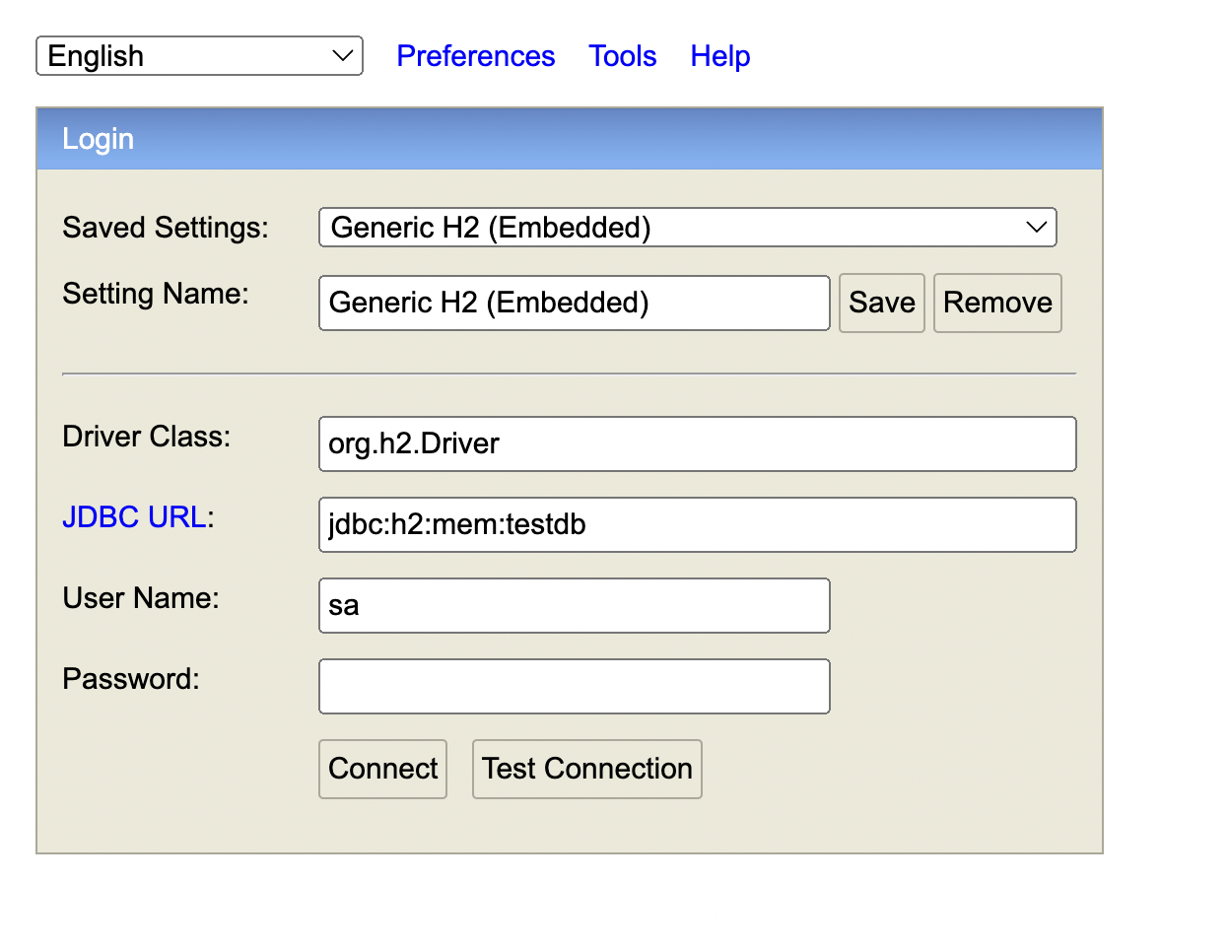
application.properties
-> H2 콘솔 접속 오류 발생
Why? : spring security 에 의한 금지 때문
spring.datasource.url=jdbc:h2:mem:testdb
아무것도 설정하지 않으면 두가지가 설정된다. (기본기능)
모든 URL 보호
승인되지 않은 요청에 대해서는 로그인 양식이 표시
h2에 접근하려면 사이트 간 요청 위조(즉 CSRF 라는것을 비활성화 해야한다.)

Slide 6
import static org.springframework.security.config.Customizer.withDefaults;
@Bean
public SecurityFilterChain filterChain(HttpSecurity http) throws Exception {
// 승인을 어떻게 할 것인가를 구현
http.authorizeHttpRequests(
auth -> auth.anyRequest().authenticated());
// formLogin 을 통해 사용자 이름과 패스워드를 수집할 수 있는 페이지를 표시할 수 있게 함
http.formLogin(withDefaults());
// csrf 를 비활성화
http.csrf(csrf -> csrf.disable());
return http.build();
}
SecurityFilterChain
웹요청이 들어오면 언제나 먼저 이 체인이 그것을 처리한다.
원래 이 체인은 모든 URL을 보호하는 기능과 승인되지 않은 요청에 대해서는 로그인 양식을 표시하는 것을 기본으로 처리하는데 밑 코드에서 3,4 번 추가 처리
SecurityFilterChain 는 오버라이드 한. 것이므로 재정의가 필요하다.
-> h2 콘솔 사용 가능

Slide 7
Entity
@Entity public class Todo { // Entity // // 실제 DB와 1:1 로 매칭되는 자바 클래스 // 데이터베이스의 기본키는 @ID 에 매핑 public Todo() { } public Todo(int id, String username, String description, LocalDate targetDate, boolean done) { super(); this.id = id; this.username = username; this.description = description; this.targetDate = targetDate; this.done = done; } @Id @GeneratedValue private int id;

Slide 8
Repository
// Repository 는 인터페이스이다 // Repository를 사용하면 엔티티에 액션을 수행할 수 있다. public interface TodoRepository extends JpaRepository<Todo, Integer>{ //JpaRepository<1,2> : 1은 관리하는 Bean , 2는 형식 // Repository // // 레파지토리는 특정 타입의 엔티티 객체를 저장하고 조회하는데 사용되는 메커니즘 // CRUD 작업을 수행하는 메서드를 포함하는 '인터페이스'로 정의 public List<Todo> findByUsername(String username);
}

